Slide 1
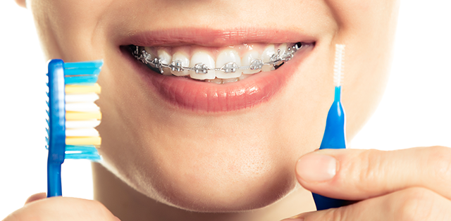
Ortodoncie
Rozdělení ortodontických anomálií
Etiologie ortodontických anomálií
Prevence a profylaxe orto anomálií

Slide 2
Co je to Ortodoncie?
nástavbový stomatologický obor
specialiazační příprava na akreditovaném pracovišti v délce 3 let - zakončeno atestací
náuka o rovnání zubů
zabývá se prevencí, diagnostikou a terapií odchylných poloh zubů, vztahů zubních oblouků a čelistí
cílem je pravidelný, estetický a funkčně vyvážený chrup

Slide 3
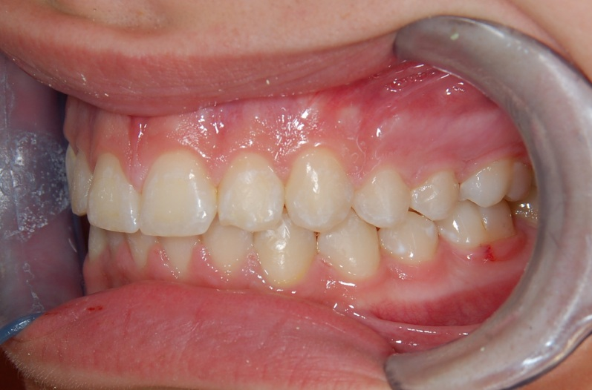
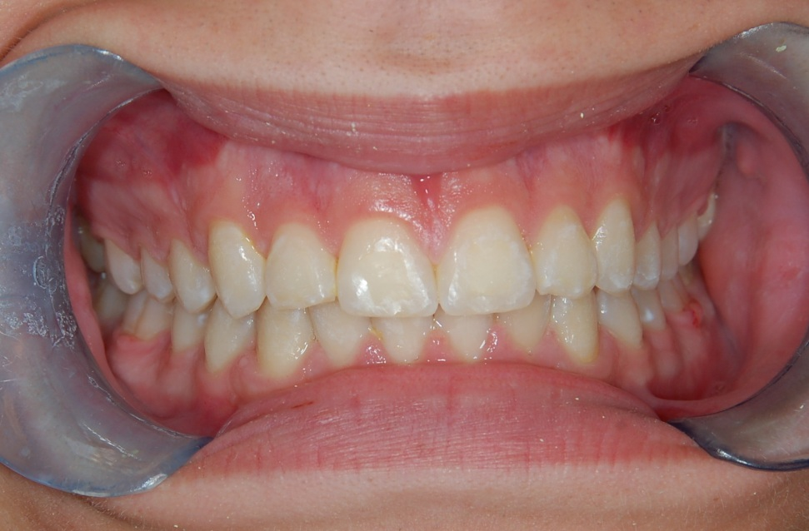
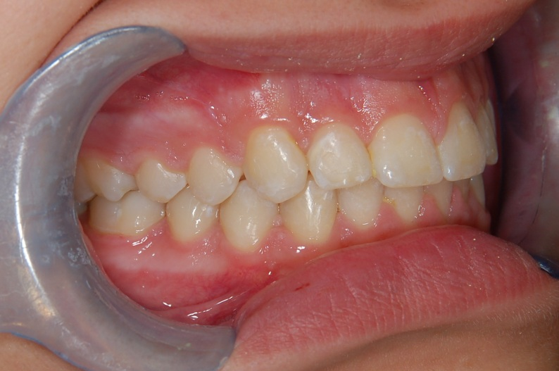
Pravidelný chrup

Slide 4
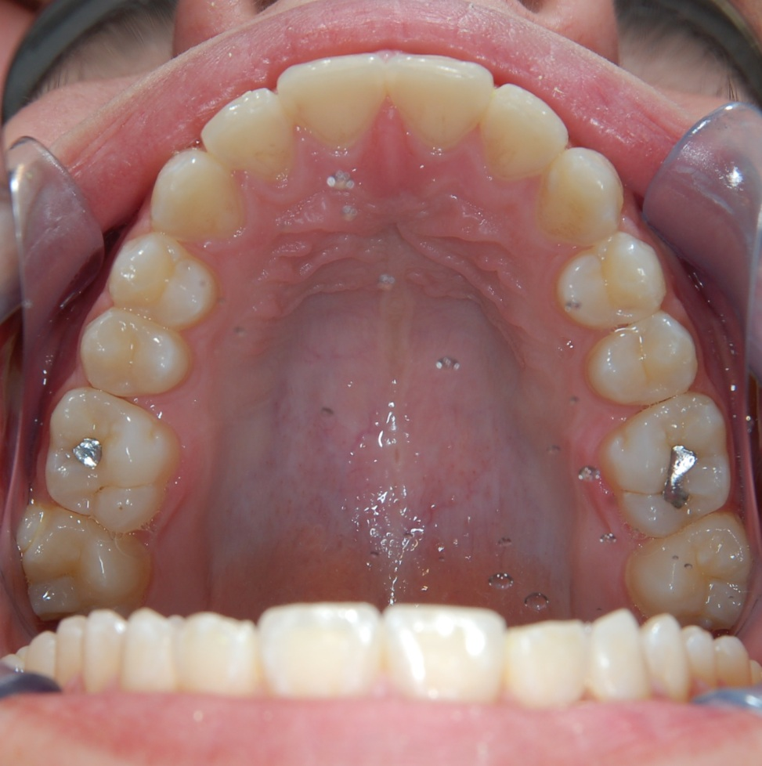
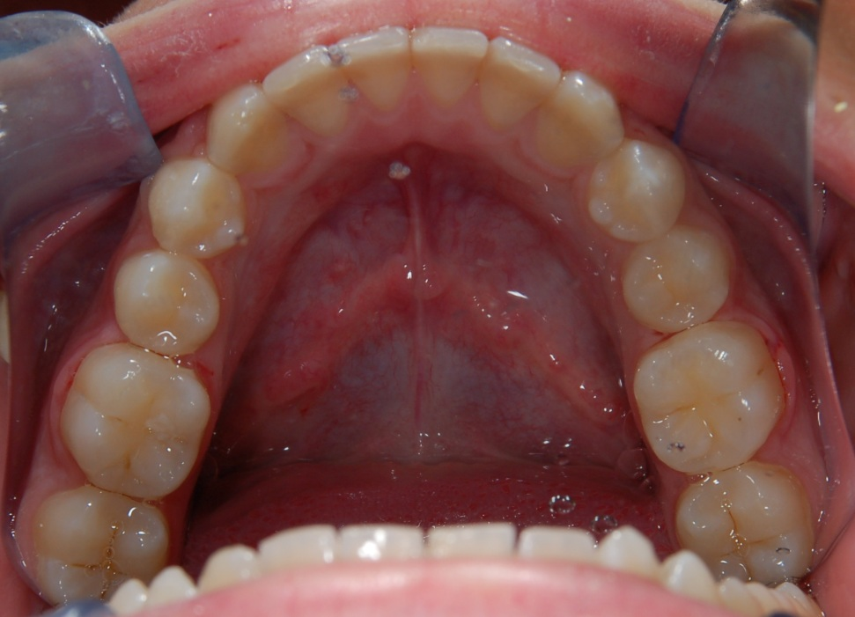
Pravidelný chrup

Slide 5
Rozdělení ortodontických anomálií
Anomálie velikosti, počtu a tvaru zubů
Anomálie postavení zubů
Anomálie zubních skupin
Anomálie vztahu zubních oblouků (okluzní diagnostika)
Skeletální diagnostika

Slide 6
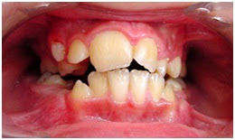
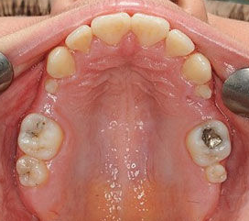
1. Anomálie velikosti zubů
makrodoncie – nadměrná velikosti zubů
mikrodoncie – malá velikost zubů
  stěsnání : nedostatek místa pro pravidelné zařazení zubů
  mezerovitý chrup : nadbytek místa (trema, diastema)

Slide 7
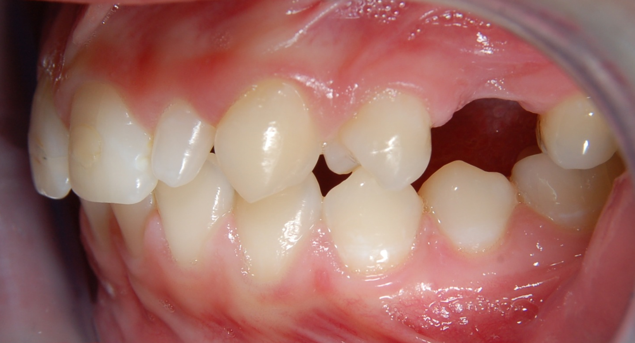
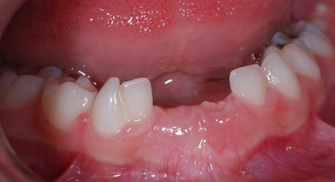
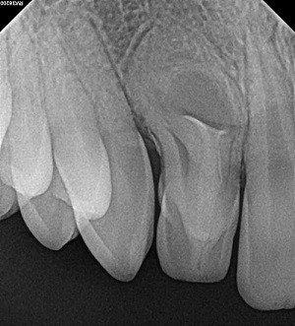
1. Anomálie Tvaru zubů
čípkovitý laterální řezák
srostlice
dens in dente

Slide 8
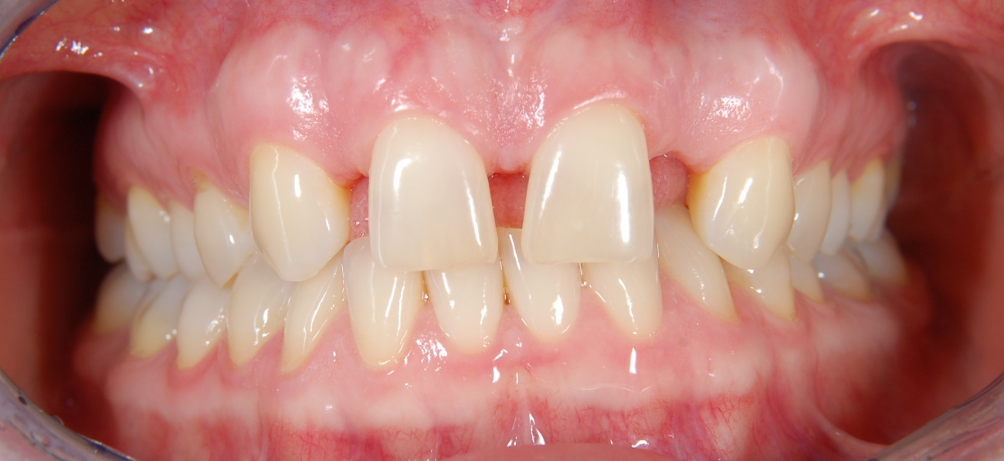
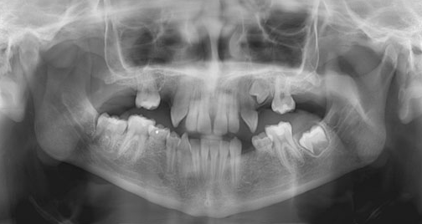
1. Anomálie počtu zubů
hypodoncie – snížení počtu zubních zárodků
ageneze – jednotlivý nezaložený zub

Slide 9
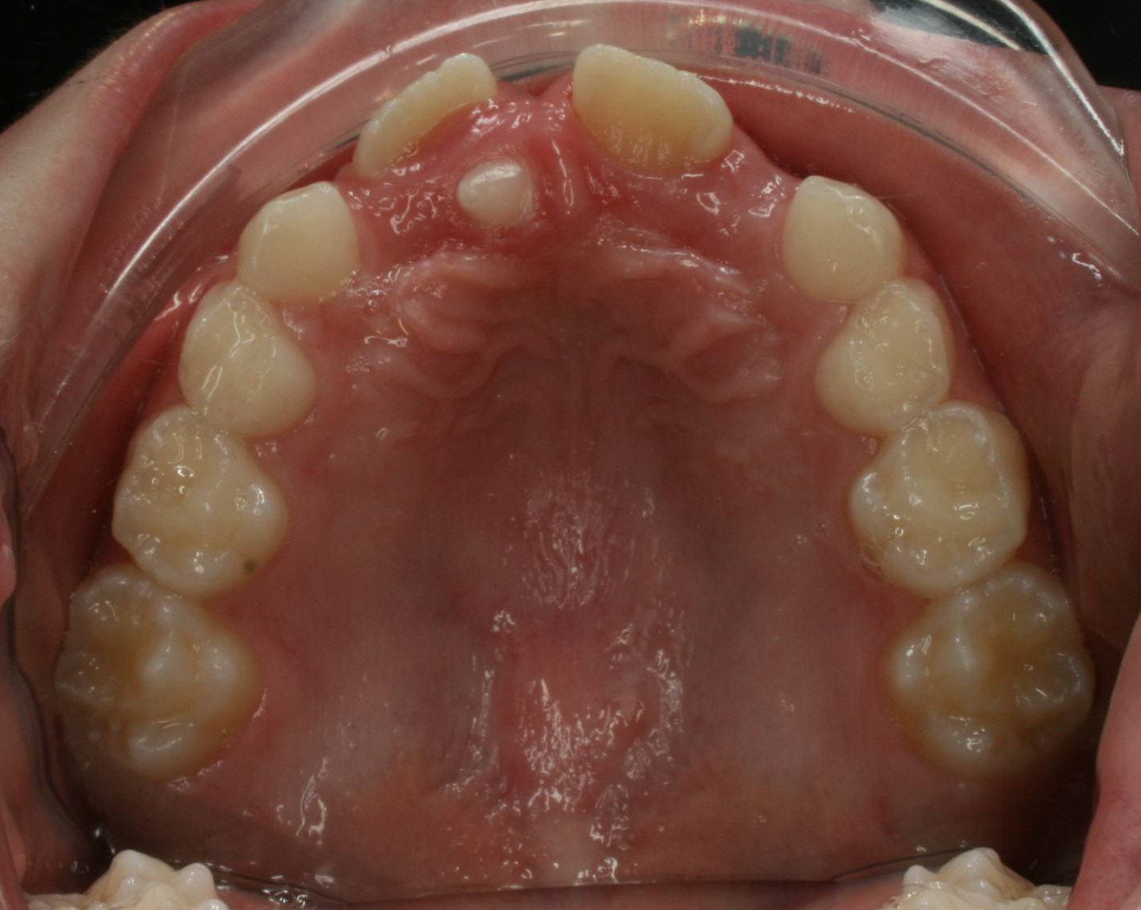
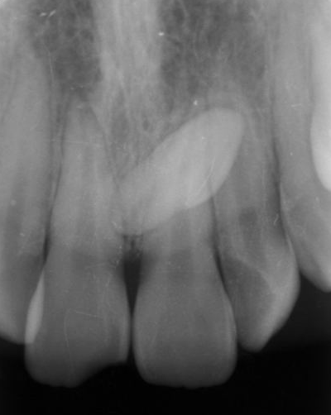
1. Anomálie počtu zubů
hyperdoncie – zvýšený počet zubů (přespočetné)
(nejčastěji mesiodens v krajině střední čáry, méně často pak přespočetné zuby v oblasti laterálního řezáku, premolárů či molárů)

Slide 10
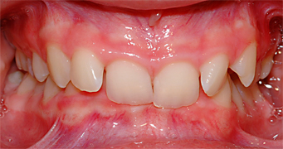
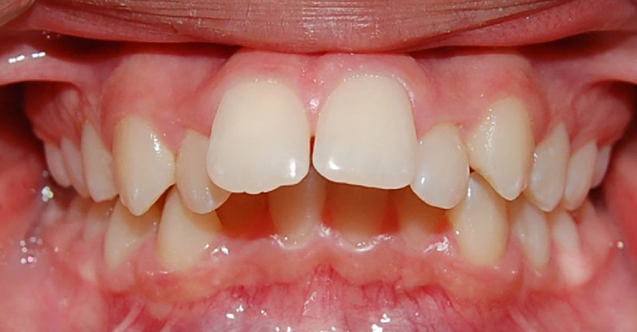
2. Anomálie postavení zubů
inklinace - sklon zubu

Slide 11
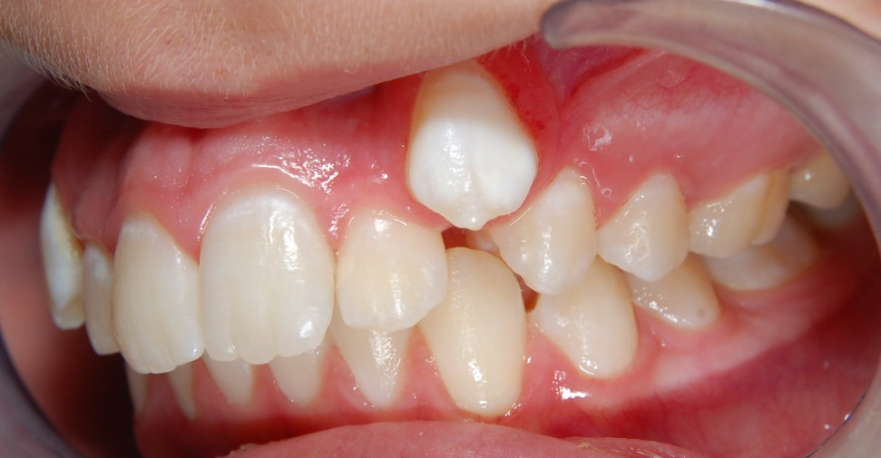
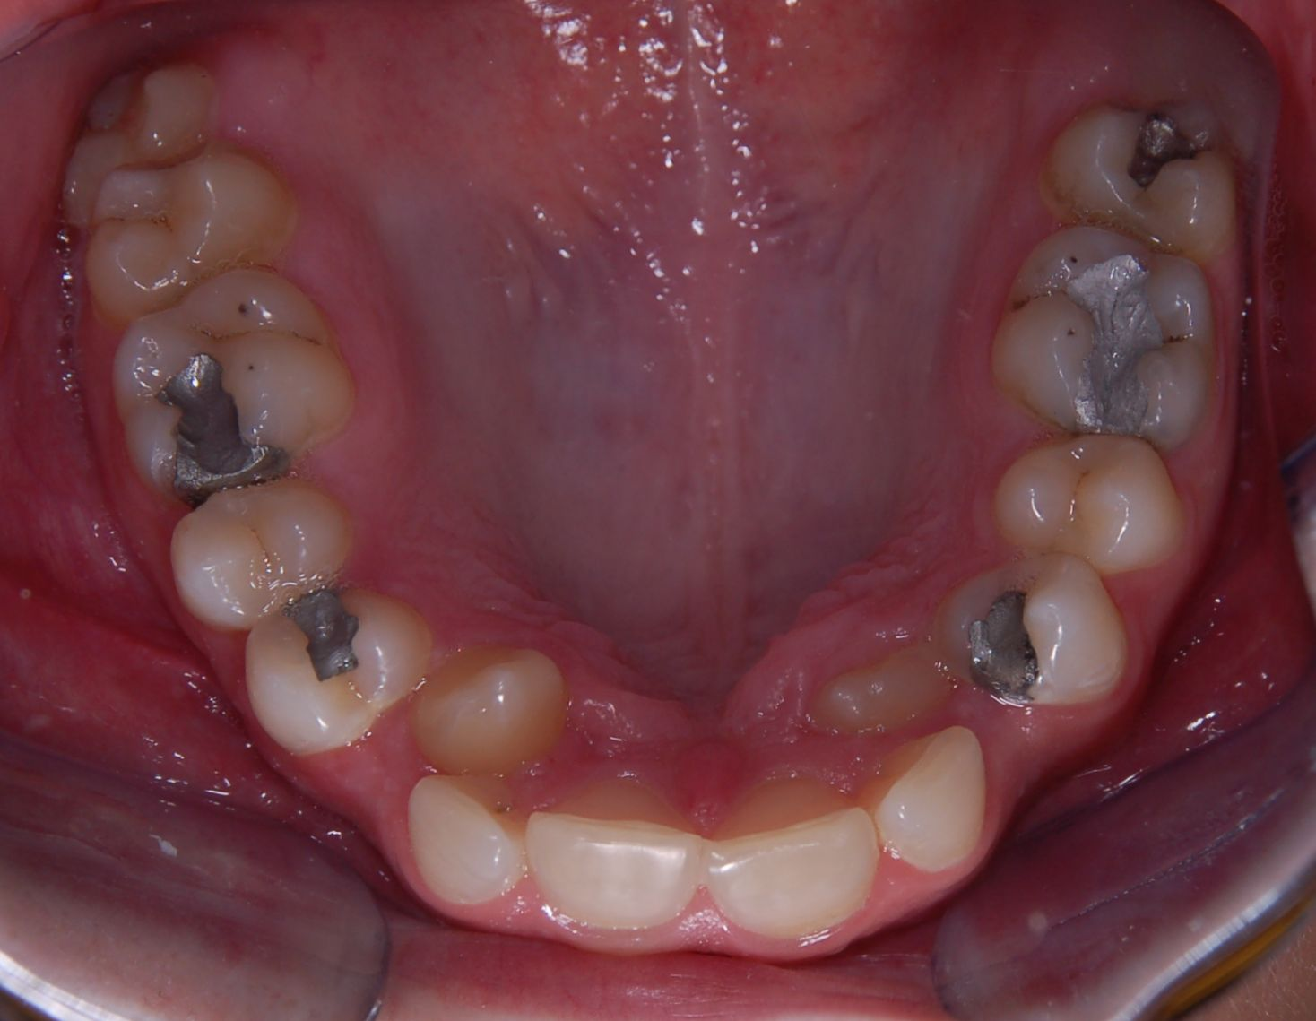
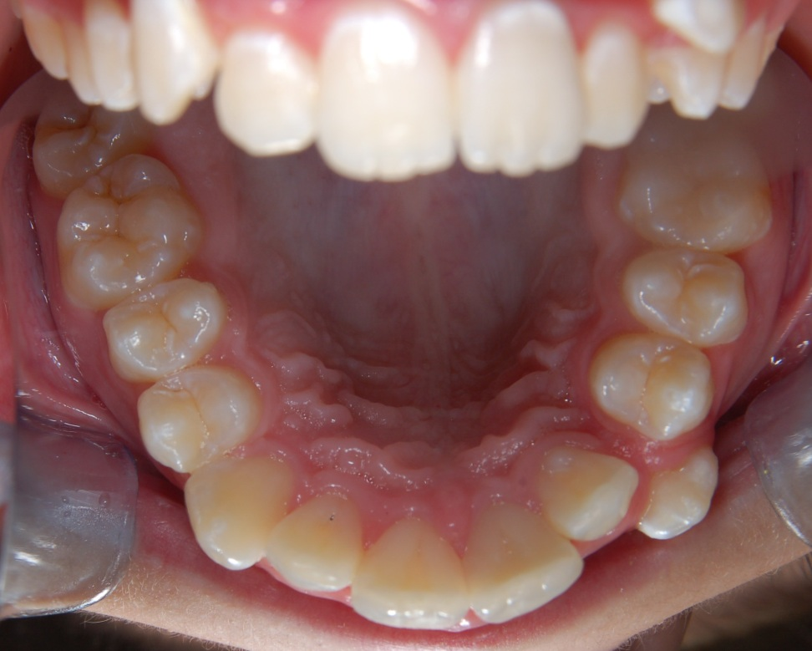
2. Anomálie postavení zubů
anomální erupce – korunka prořezala mimo zubní řadu
  vestibulární
  palatinální

Slide 12
2. Anomálie postavení zubů
posun zubu – celý zub umístěn mimo své pravidelné postavení
    mesiální
    distální
    vestibulární
    orální
  obvykle kombinován se sklonem

Slide 13
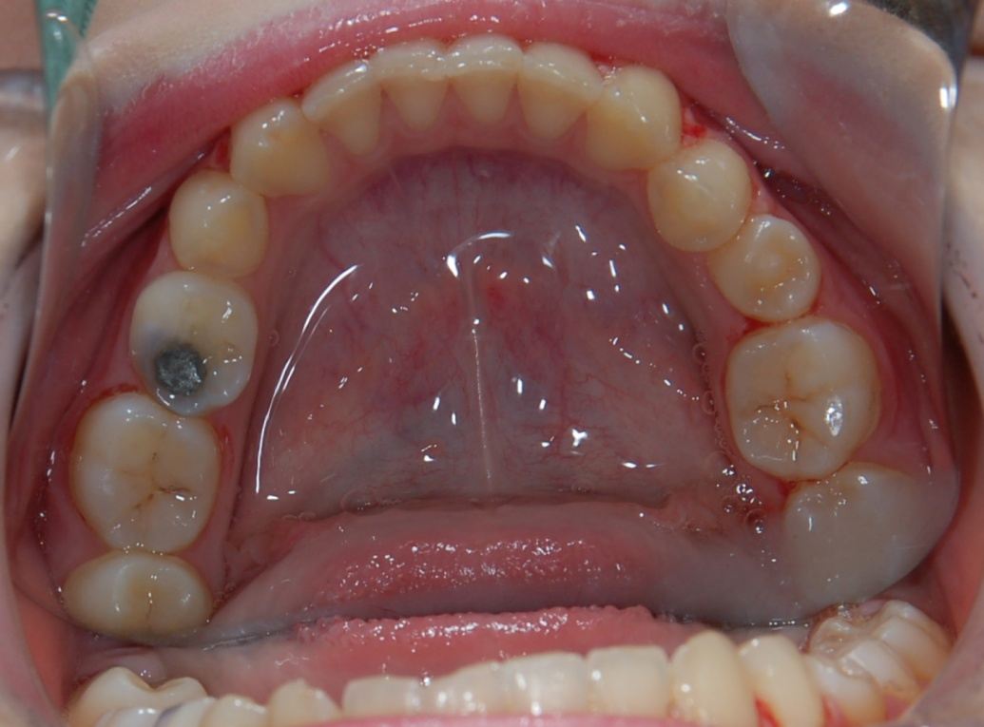
2. Anomálie postavení zubů
rotace – otočení zubu kolem své podélné osy
(orientujeme se podle vestibulární plošky korunky)
  mesiálně, distálně

Slide 14
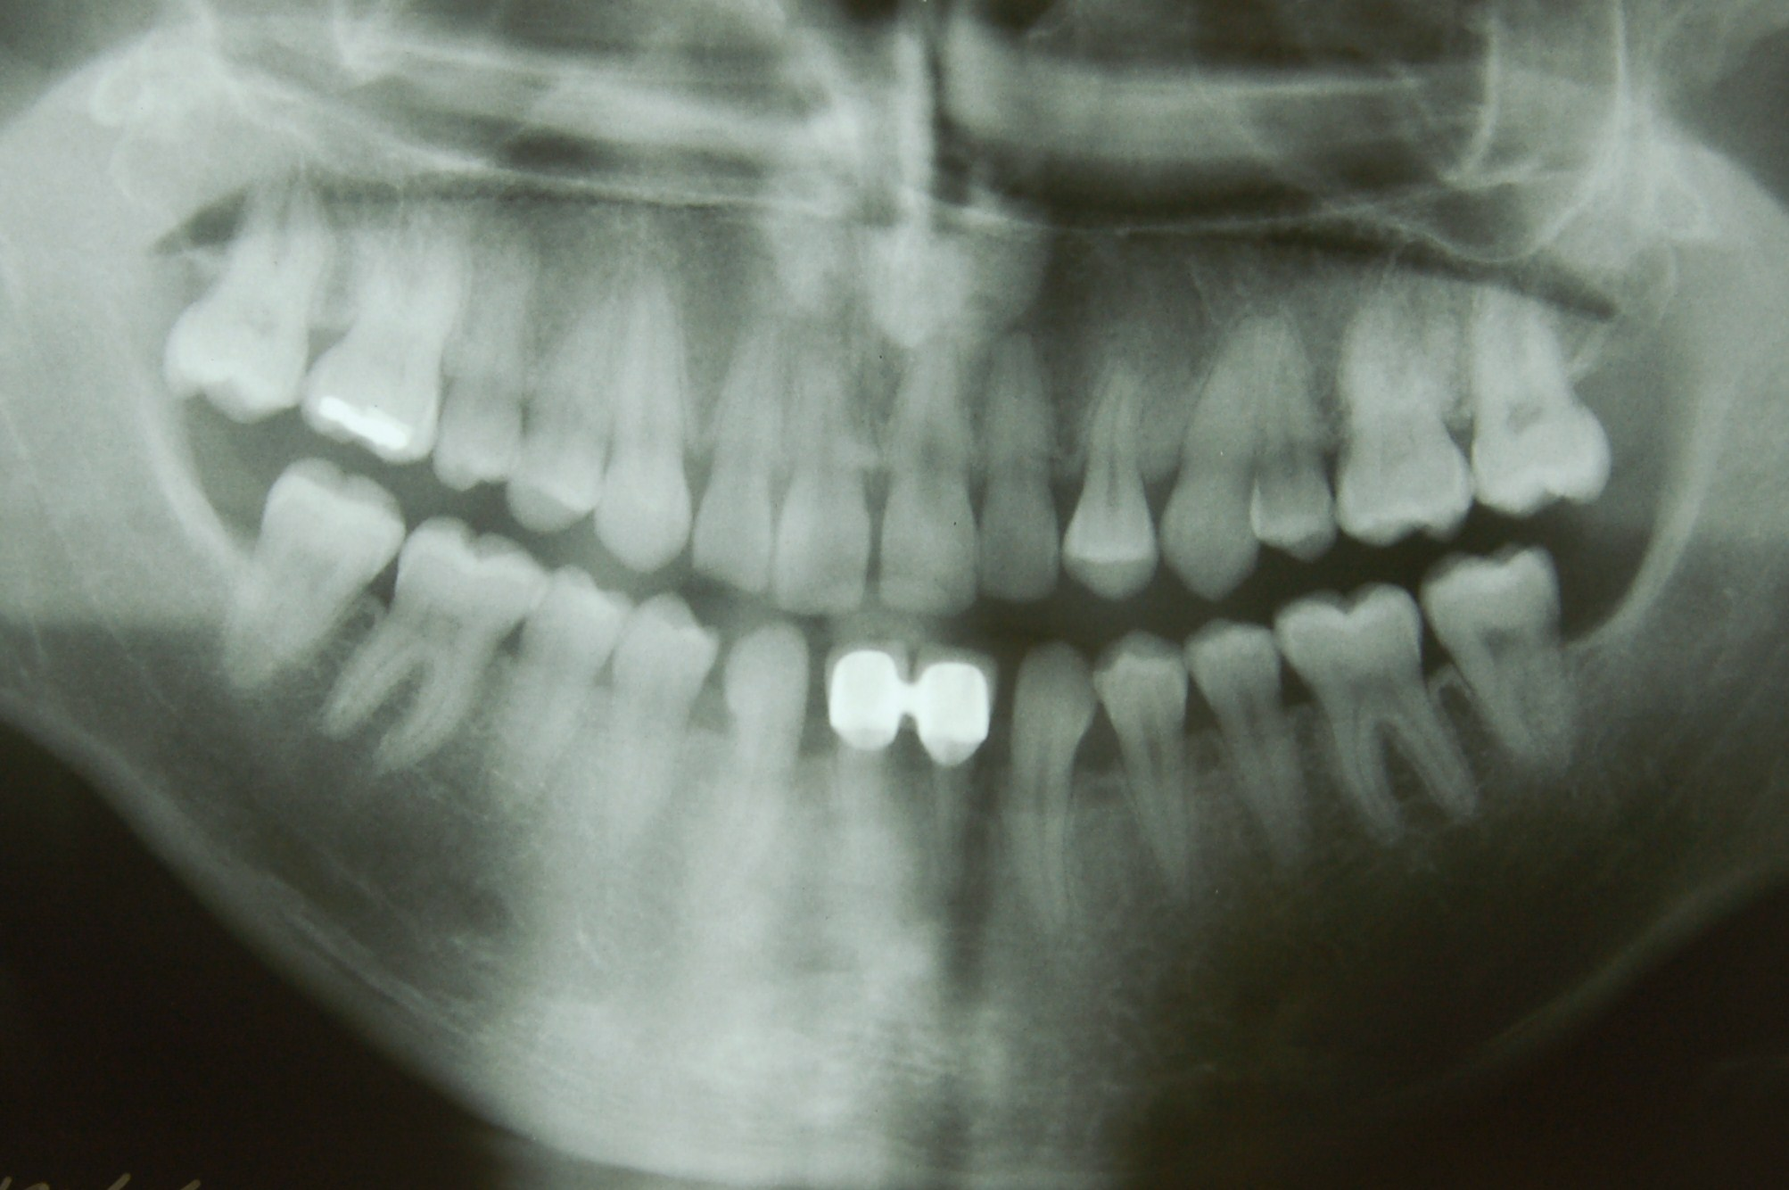
2. Anomálie postavení zubů
transpozice – výměna pořadí zubů v zubním oblouku

Slide 15
2. Anomálie postavení zubů
supraokluze - zub přesahuje okluzní rovinu
infraokluze – prořezaný zub nedosahuje okluzní rovinu
retence – zub, který neprořezal do dutiny ústní po fyziologickém období jeho prořezání jeho kořen je již zcela vytvořen
semiretence – korunka zubu není kryta kostí, pouze sliznicí
impaktace – zub neprořezal pro překážku (např. přepočetný zub)

Slide 16
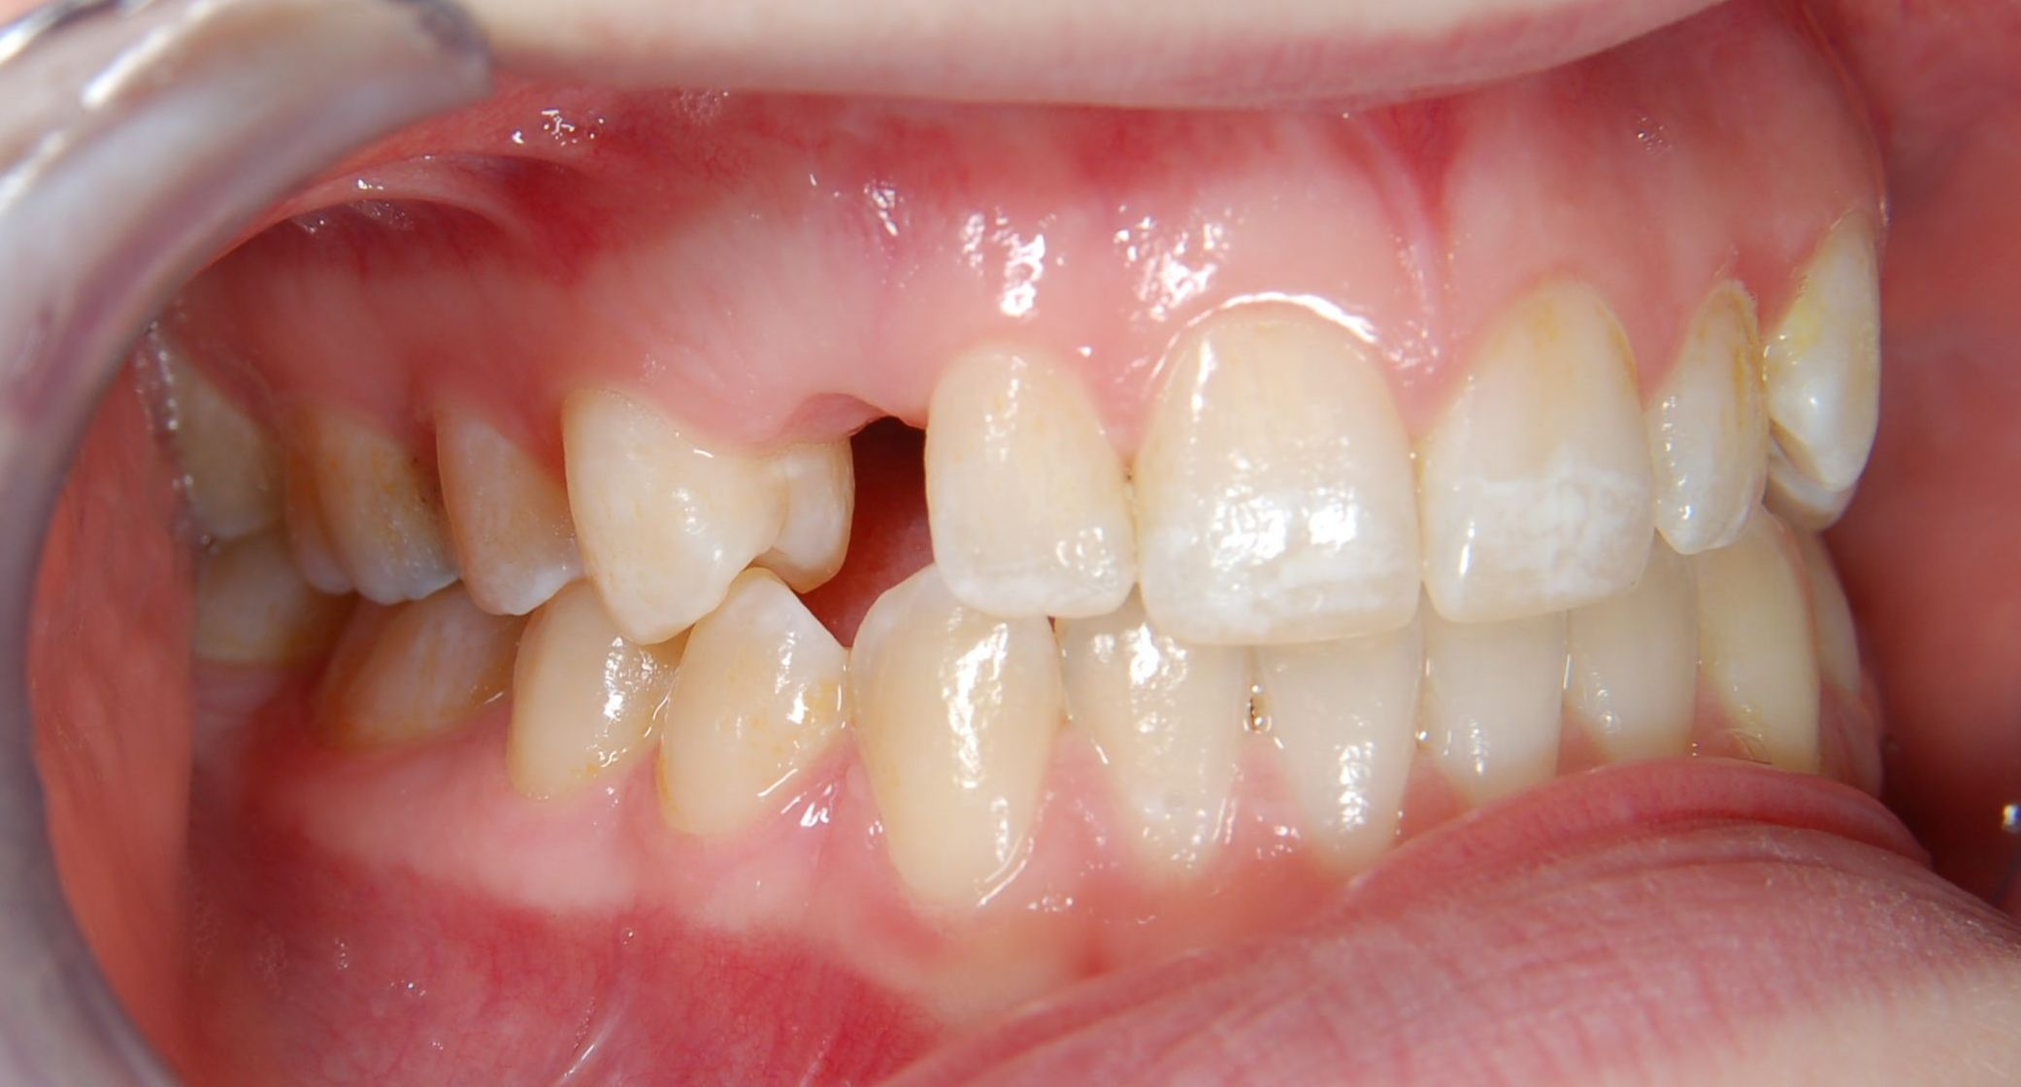
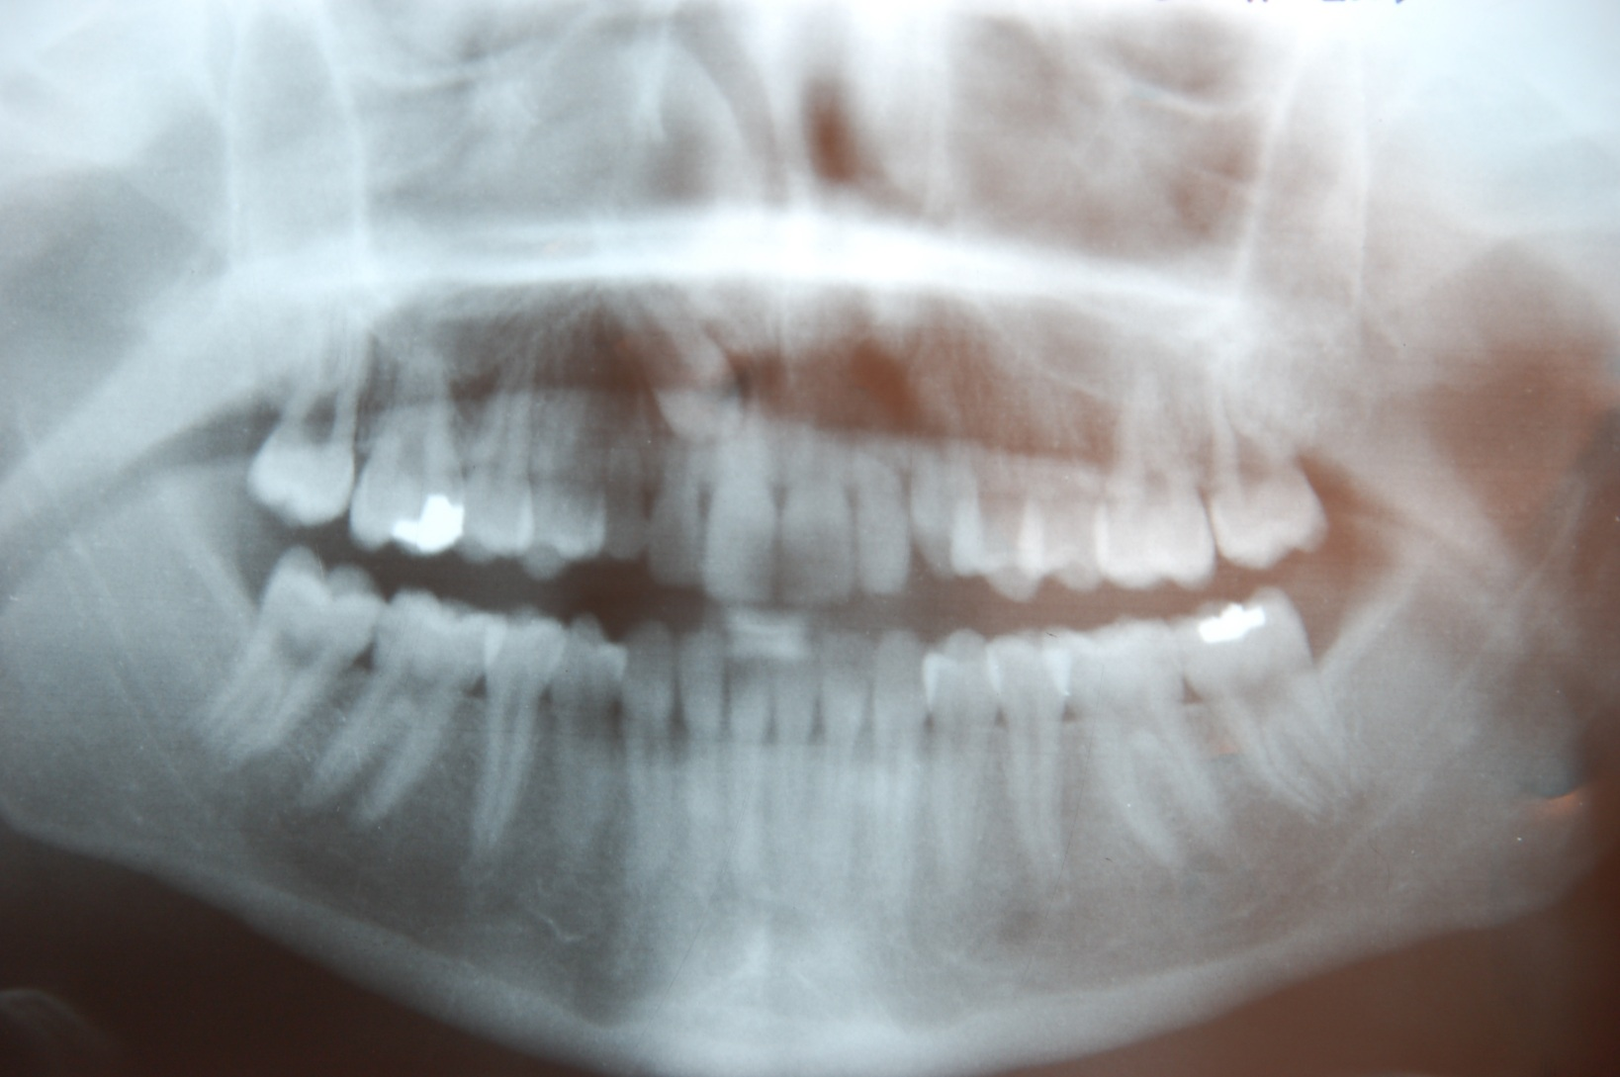
2. Anomálie postavení zubů
Retinovaný špičák

Slide 17
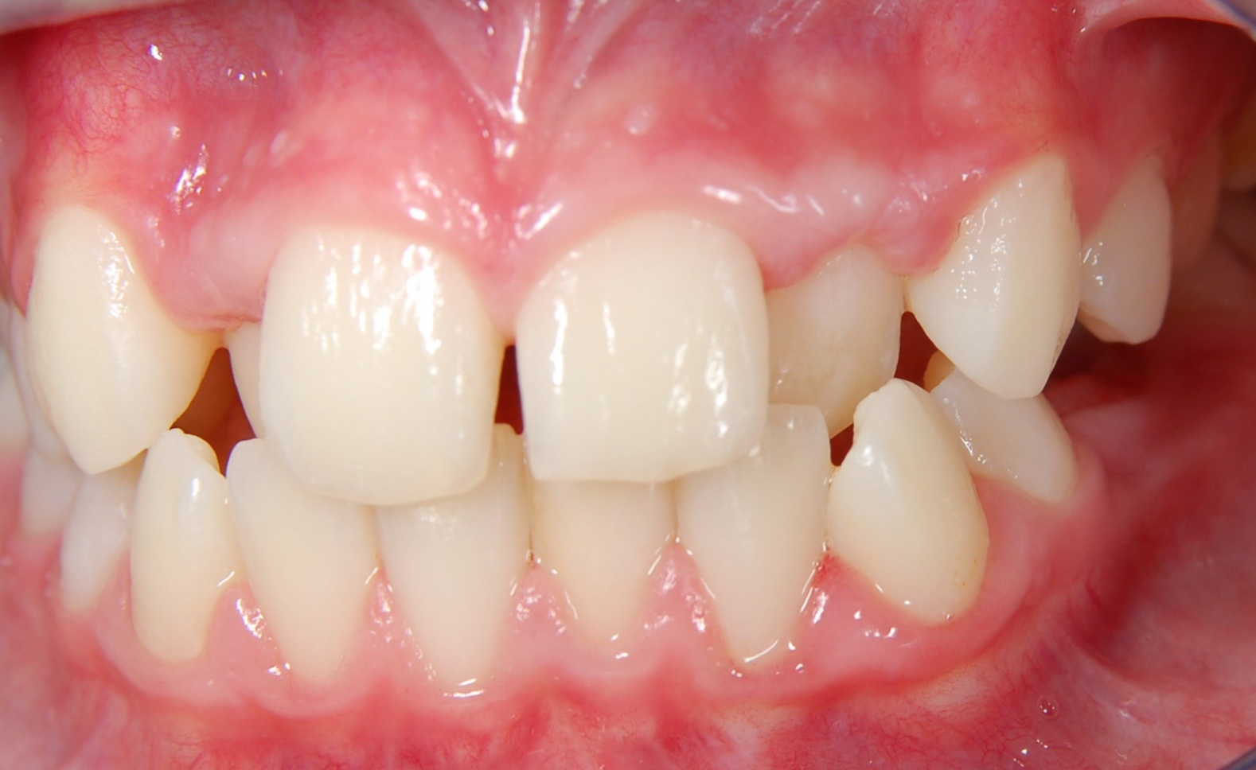
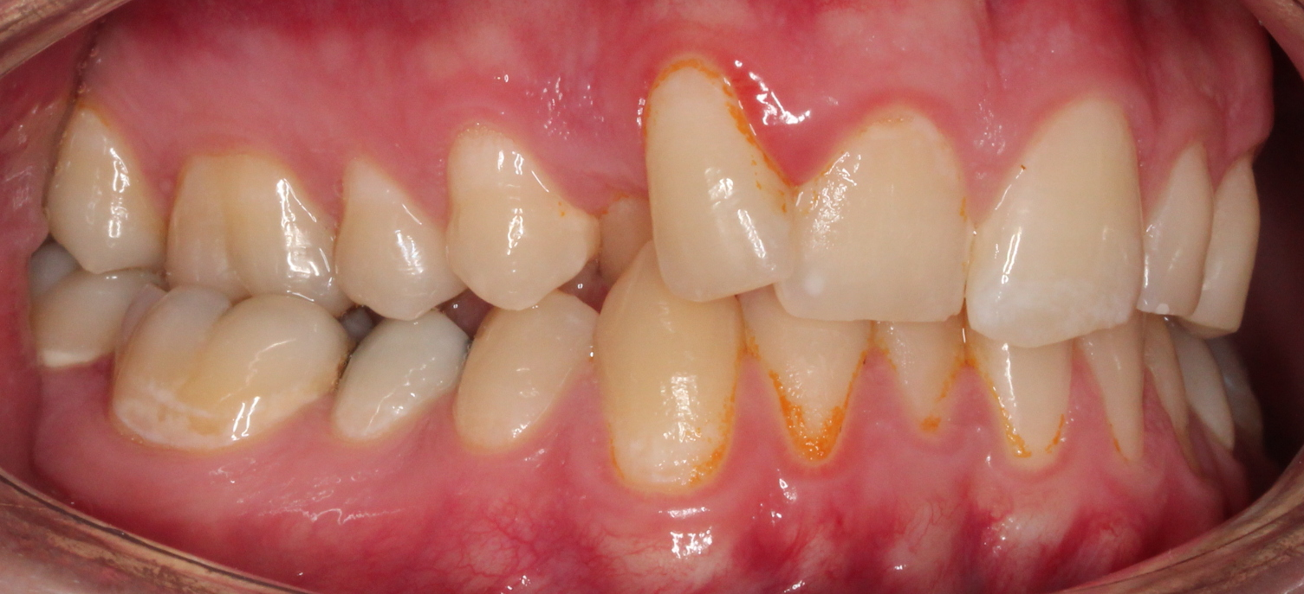
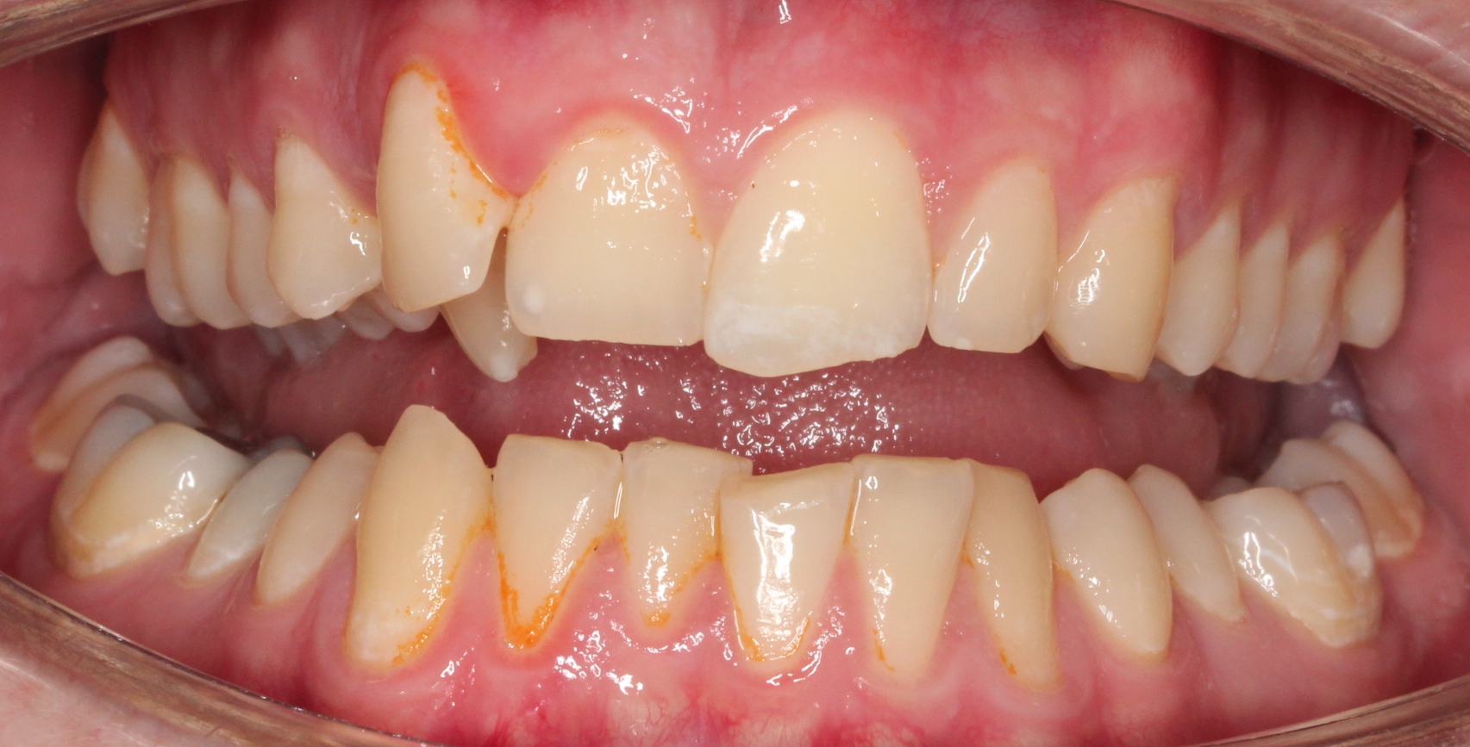
2. Anomálie postavení zubů
zákus zubu - při maximální interkuspidaci je řezací hrana horního zubu orálně od řezací hrany dolního zubu

Slide 18
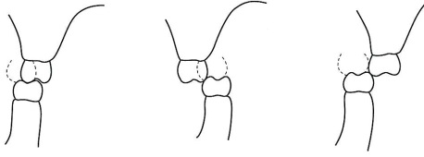
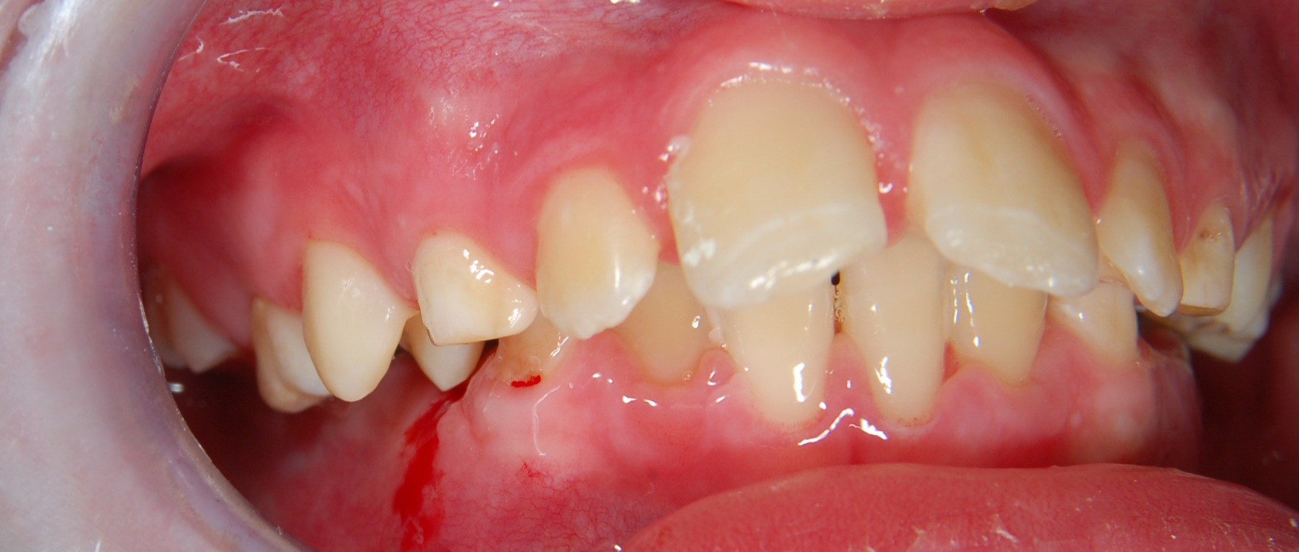
2. Anomálie postavení zubů
nonokluze
1.bukální-postavení horního laterálního zubu tak, že jeho palatinální hrbolky směřují vestibulárně od bukálních hrbolků jeho antagonistů
2. lingvální - postavení horního laterálního zubu tak, že jeho bukální hrbolky směřují orálně od lingválních hrbolků jeho antagonistů

Slide 19
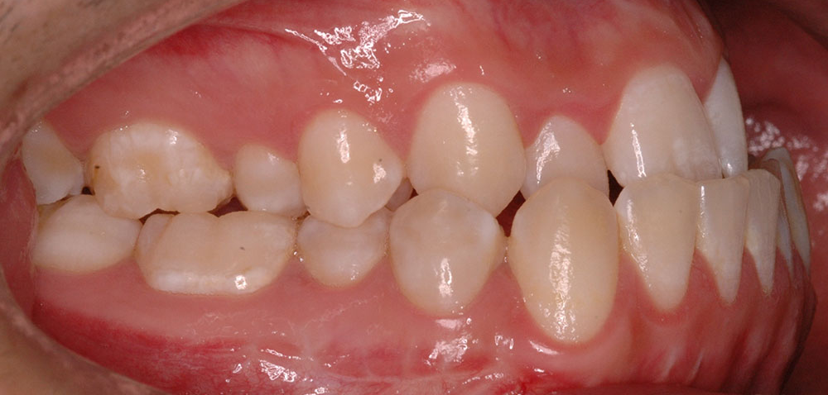
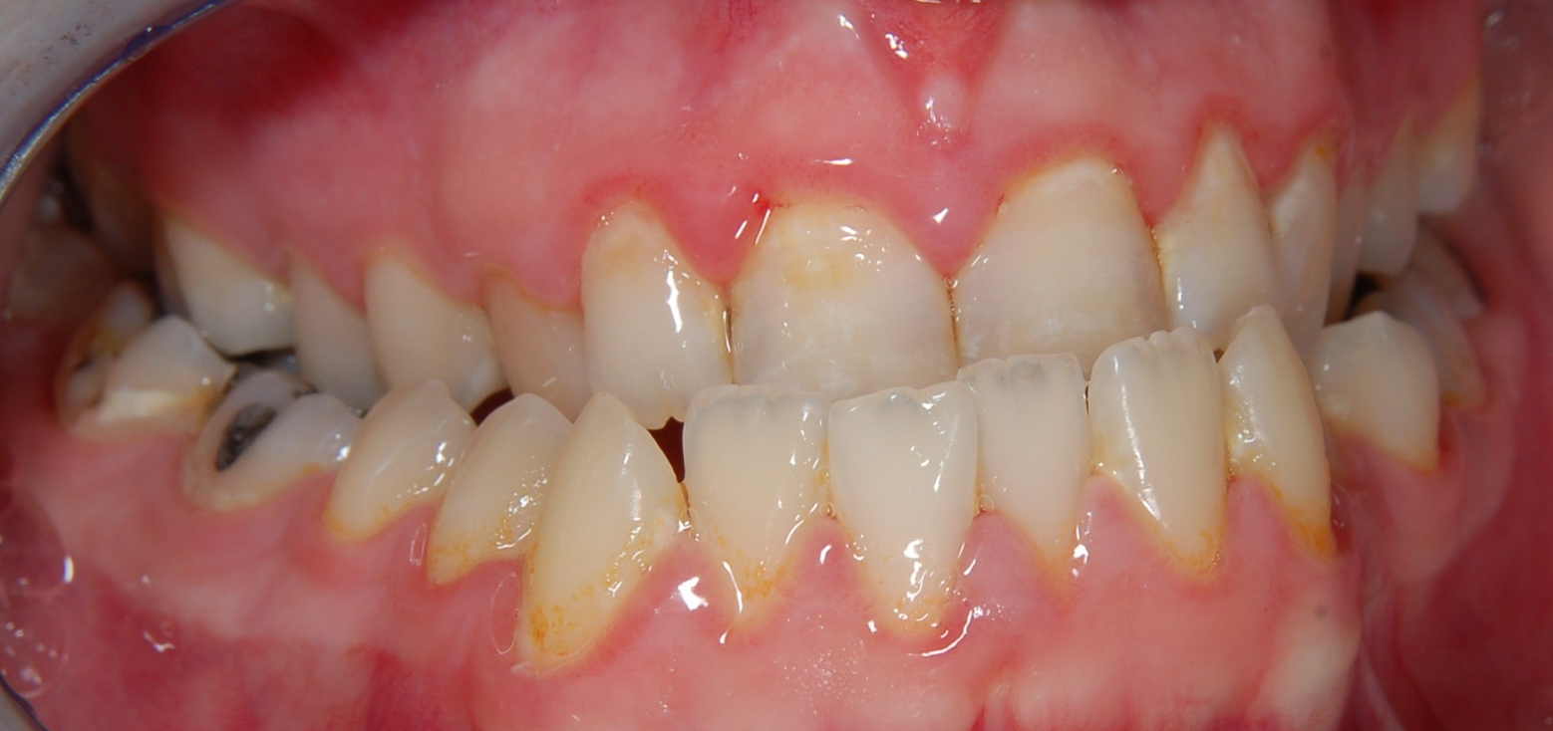
3. Anomálie zubních skupin
obrácený skus : všechny horní řezáky popř. i špičáky jsou v zákusu

Slide 20
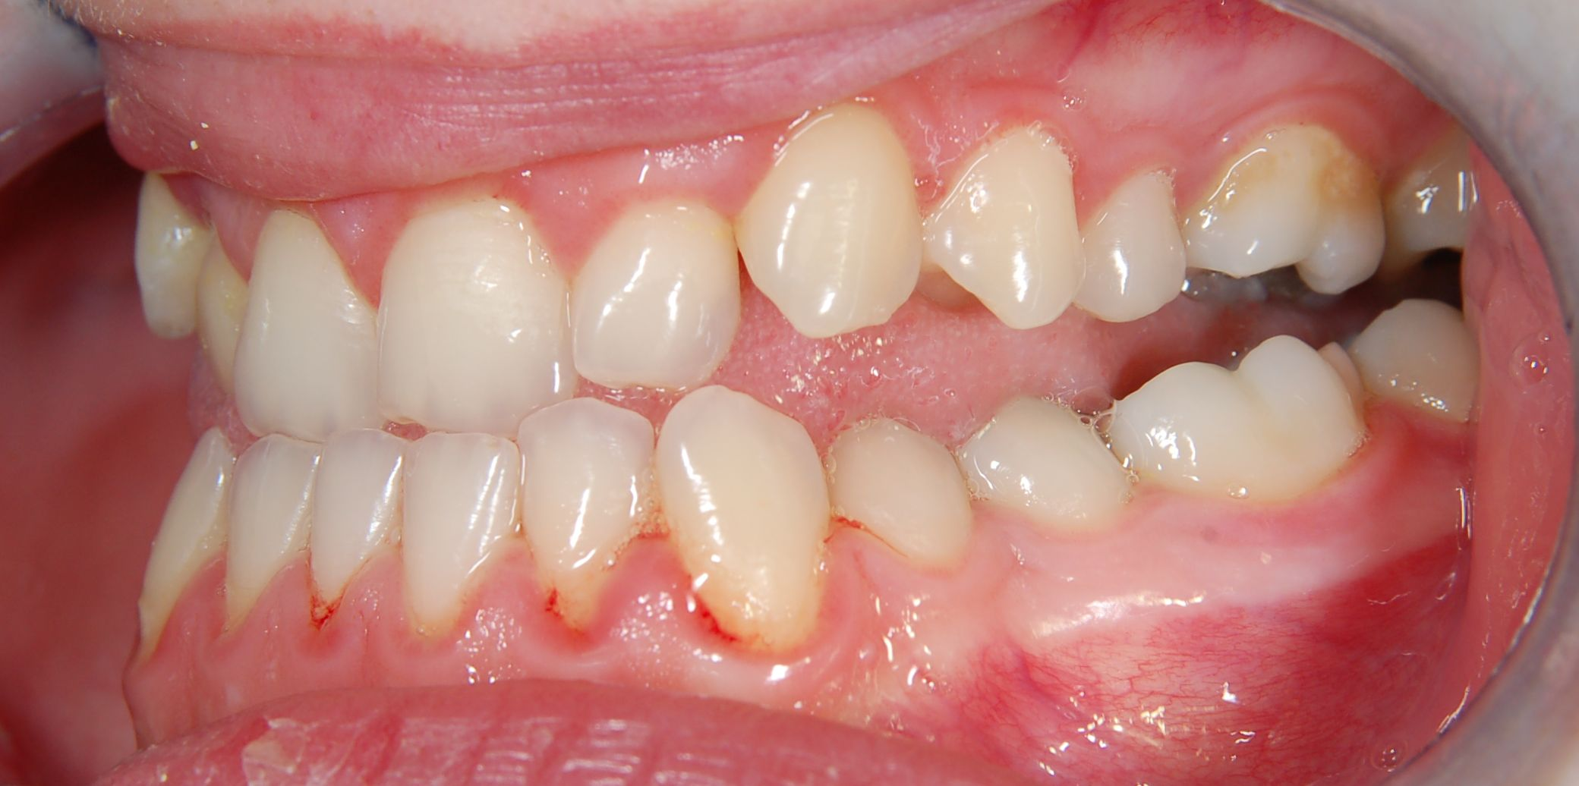
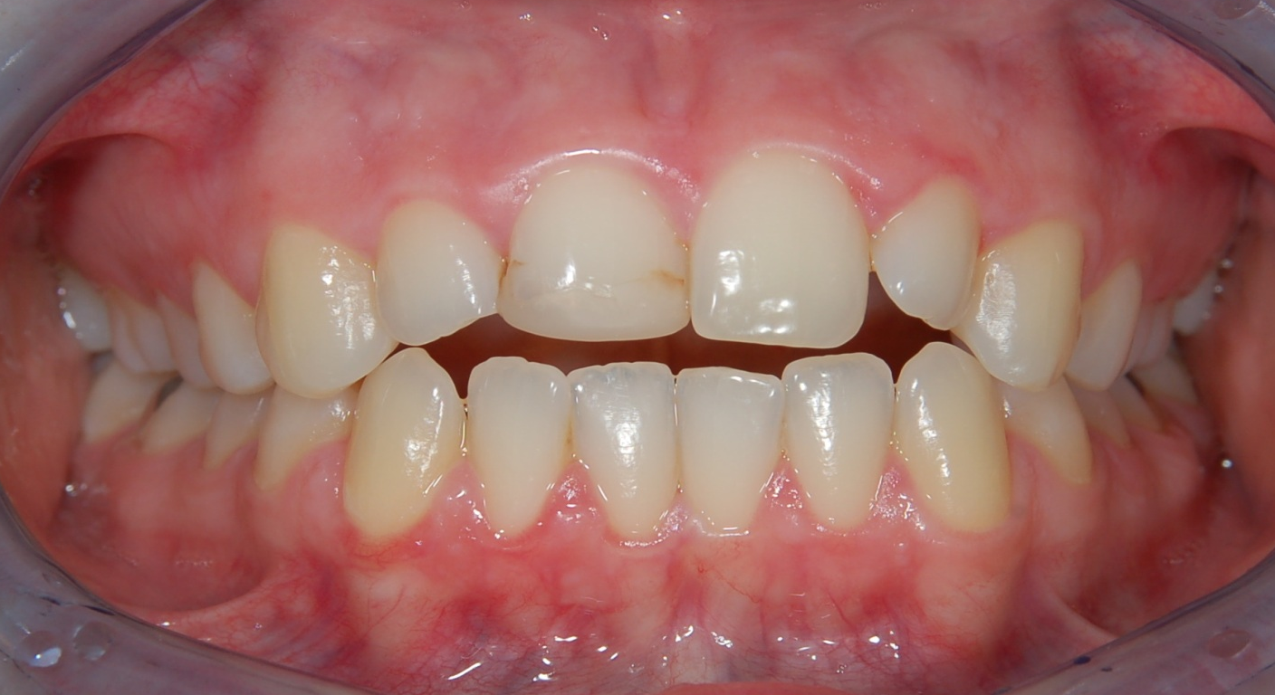
3. Anomálie zubních skupin
otevřený skus : vertikální mezera mezi skupinami dvou a více sousedních zubů a jejich antagonistů při maximální interkuspidaci
  frontální, laterální

Slide 21
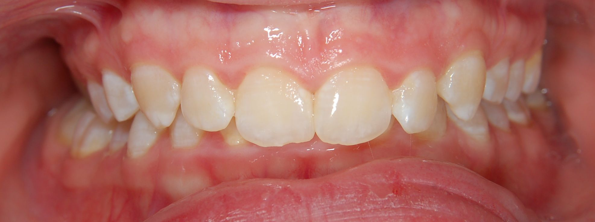
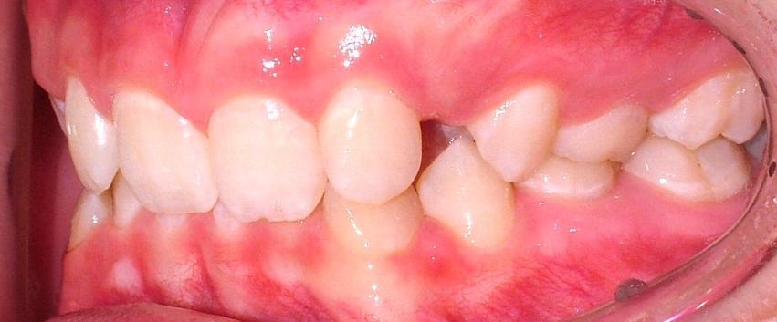
3. Anomálie zubních skupin
hluboký skus – ve frontální krajině při maximální interkuspidaci dochází k většímu vertikálnímu překusu řezáků (normální hodnota v rozmezí mezi třetinou až polovinou výšky korunky dolního řezáku)
převislý skus – hluboký skus + retruze řezáků, alespoň středních

Slide 22
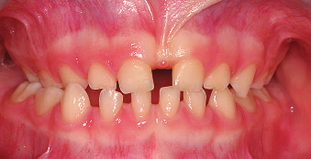
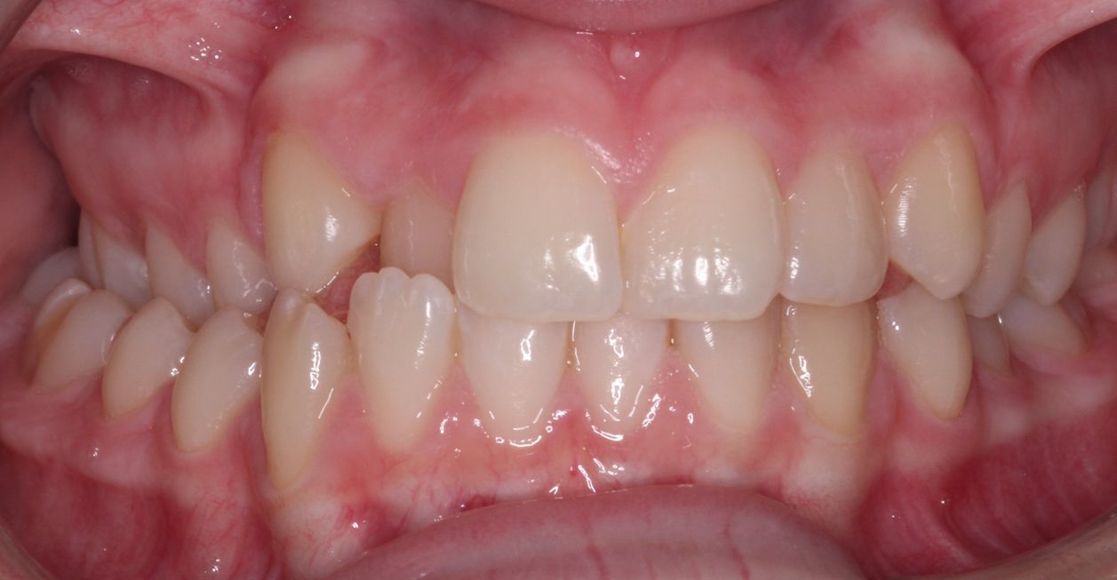
3. Anomálie zubních skupin
zkřížený skus : postavení horního laterálního zubu tak, že při maximální interkuspidaci zapadá bukální hrbolek horního zubu mezi bukální a lingvální hrbolky jeho antagonistů

Slide 23
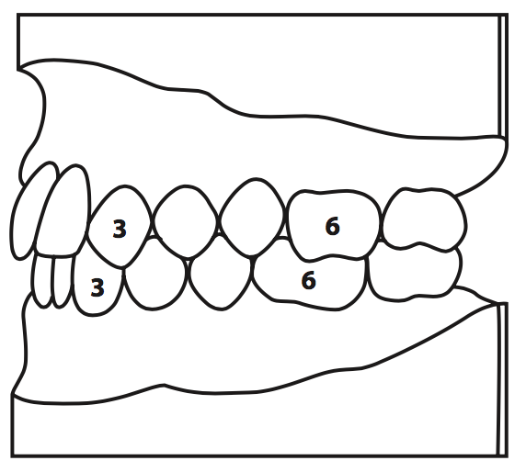
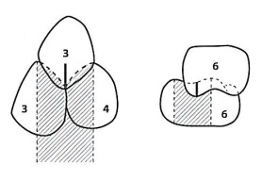
4. Anomálie vztahu zubních oblouků
  Angle I. tř. – normookluze :
  při maximální interkuspidaci se MB hrbolek horního M1 projikuje do mezihrbolkové rýhy dolního M1
  horní špičák se projikuje mezi dolní špičák a P1

Slide 24
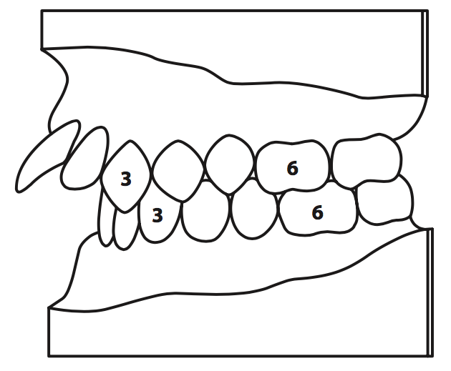
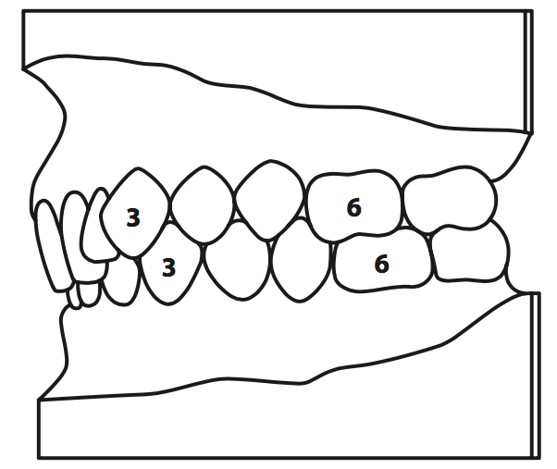
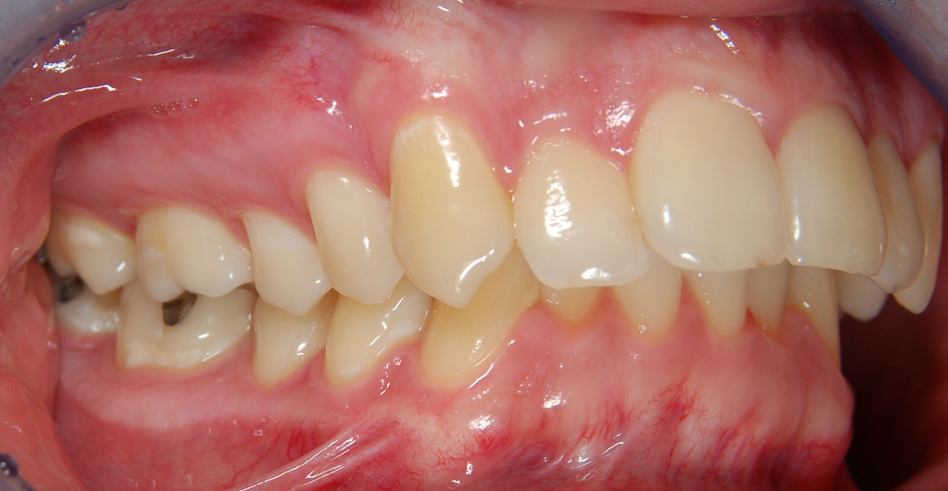
4. Anomálie vztahu zubních oblouků
Angle II. tř. – distookluze
  dolní oblouk relativně dorzálně vůči hornímu
    1. odd. – horní řezáky jsou v protruzi, větší IS
    2. odd. – horní řezáky (alespoň střední) jsou v retruzi
    singulární antagonismus = poloviční II. tř. – hrbolek na hrbolek

Slide 25
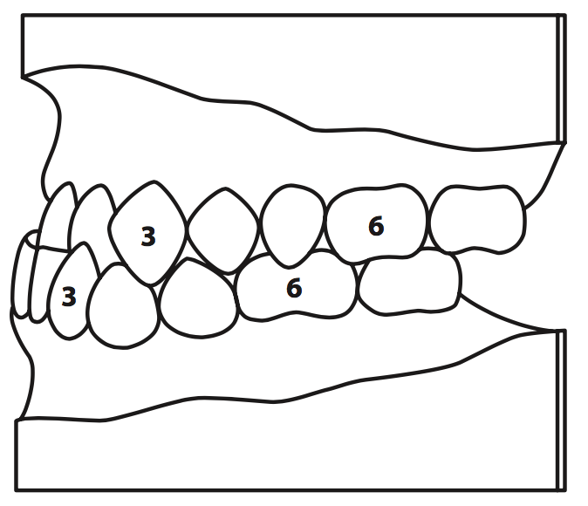
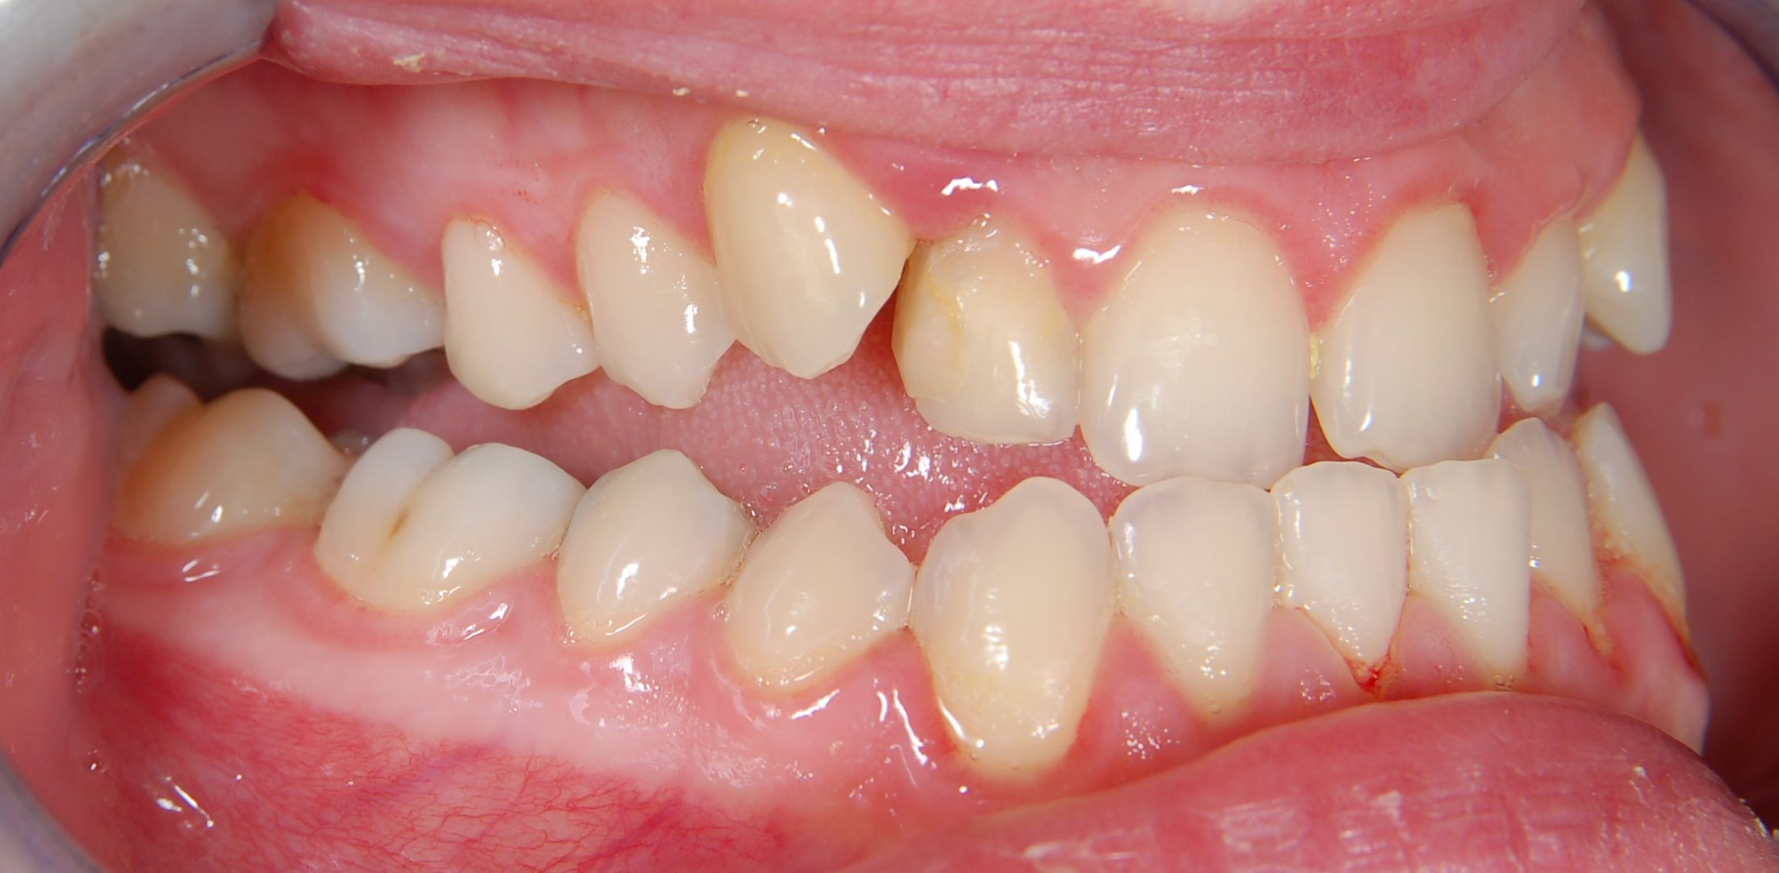
4. Anomálie vztahu zubních oblouků
Angle III. tř. – mesiookluze
  dolní oblouk relativně ventrálně vůči hornímu
  ve frontálním úseku bývá obrácený skus nebo atetní skus (hrana na hranu)

Slide 26
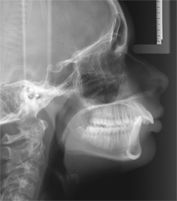
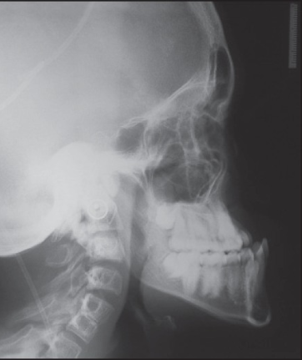
5. Skeletální diagnostika
anomálie podmíněné odchylkou v poloze a vztahu čelistních kostí
k posouzení nutný kefalometrický snímek
skeletální třídy hodnotíme podle úhlu ANB a WITS
  N – nasion – nejanteriornější bod sutury nasofrontalis
  A – nejdorzálnější bod na přední kontuře HČ
  B – nejdorzálnější bod na přední kontuře DČ
  WITS – vzdálenost mezi kolmicemi z incizálních bodů horního a dolního středního řezáku na okluzní rovinu

Slide 27
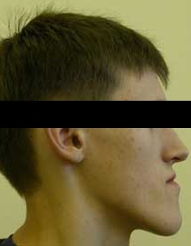
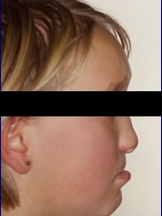
Velikost čelistí
pravá progenie = mandibulární progenie – velká DČ, HČ bývá bez odchylek
pseudoprogenie – malá HČ, DČ bývá bez odchylek (též mikrognatie, retrognatie, opistognatie)
nepravá progenie – obě čelisti bez významných odchylek, obrácený skus je podmíněn sklonem zubů a alveolárních výběžků

Slide 28
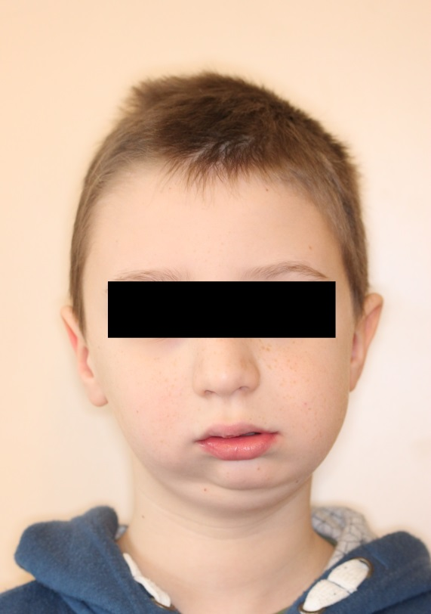
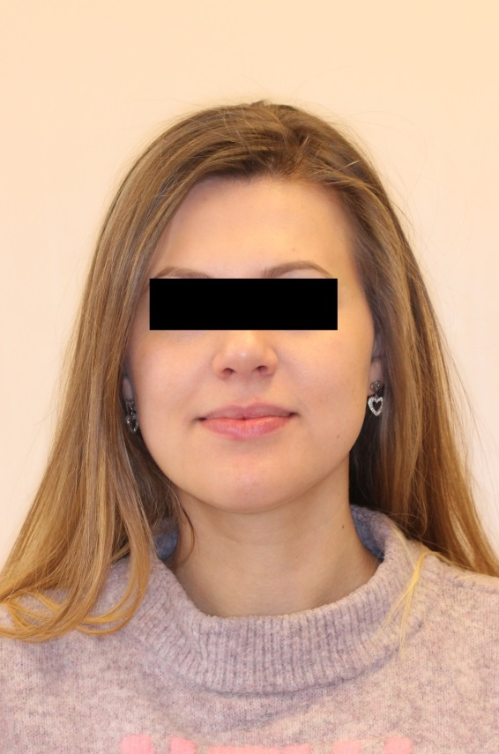

Velikost čelistí
mikrogenie – extrémně malá DČ, chybí bradový výběžek, ptačí profil
laterogenie – jednostranně zvětšená DČ (na dané straně znaky progenie)
hemifaciální mikrosomie – jednostranné postižení růstu DČ a následky pro celou polovinu obličeje

Slide 29
Etiologie ortodontických anomálií
dědičnost
příčiny působící během intrauterinního vývoje
příčiny působící během postnatálního vývoje
(při vzniku anomálie se různě uplatňují všechny tři)

Slide 30
1. Dědičnost
má velmi výrazný vliv
podobné anomálie nalézáme často u příbuzných (rodiče, děti, sourozenci)
z hlediska dědičnosti (nepočítáme-li zevní vlivy) chápeme orto. anomálii jako výsledek kombinace mnoha zděděných znaků (podobně jako tvar obličeje, typ postavy..)
mezi tyto znaky patří: velikost a tvar zubů, počet zubů, velikost a tvar čelistí, poloha zárodků zubů a směr prořezávání, doba prořezávání zubů, doba a způsob růstu čelistí,..

Slide 31



Typicky dědičné anomálie
pravá mandibulární progenie
převislý skus
hypodoncie a hyperodoncie
retence zubů
rozštěpy rtů, čelistí a patra

Slide 32
2. Příčiny působící během intrauterinního vývoje
teratogeny = vlivy narušující vývoj plodu
chemické (i farmaka – cytostatika..)
fyzikální (např. záření..)
infekční (např. toxoplazmoza..)
stresové

Slide 33


fetální alkoholický syndrom: novorozenec je menší, opožděný, intelektový defekt, vpadlý široký plochý kořen nosu…
nejčastější vrozenou vadou: rozštěp rtu, čelisti a patra

Slide 34
3. Příčiny působící během postnatálního vývoje
porodní trauma
zlozvyky (dumlání, ústní dýchaní)
předčasná ztráta dočasných zubů
ztráta stálého zubu
úrazy
hormonální vlivy

Slide 35
Zlozvyky
Dumlání ( dudlík, palec – protruze horní fronty a retruze dolní fronty či otevřený skus)
při dumlání odpadá expanzní účinek jazyka – zúžení HZO v oblasti špičáků, tvar horního oblouku písmene V
pokud se zlozvyk odstraní do čtyř let – nepřenáší se do stálého chrupu

Slide 36





Slide 37

Ústní dýchání (u chronických infekcí HCD, alergické rýmy, obstrukce průchodů nosních, zduření adenoidní vegetace..)
ústa pootevřena – jazyk není v kontaktu s patrem a následně zužování HZO a vznik zkříženého skusu

Slide 38

Předčasná ztráta dočasných zubů
při předčasné ztrátě doč. zubu může dojít ke zmenšení místa pro stálý zub
větší riziko posunu zubů v HČ – v DČ je leeway space (rozdíl šířky P2 a druhého doč. Molár
při ztrátě doč. molárů před 6. rokem posuny a následné stěsnání v HČ u 1/3 a v DČ u 1/4 dětí
u jednostranné ztráty doč. špičáků dochází k posunu střední čáry

Slide 39





Slide 40
Úrazy
úrazy doč. zubů (následné poškození zárodků stálých zubů – např. dilacerace kořene/korunky)
fraktura alveolárního výběžku (hlavně v HČ) – dislokace – zákus či zkřížený skus
fraktura kondylu (častá u dětí) – srůsty – ankylóza – poškození růstu DČ
poúrazové jizvy měkkých tkání – tlakem deformace zubního oblouku

Slide 41
Prevence a profylaxe orto anomálií
omezené možnosti (velký vliv dědičnosti)
časné léčení: u již vzniklé anomálie v doč. nebo smíšeném chrupu
prenatální prevence : poradna pro těhotné, omezit škodlivé vlivy – chemicko toxické, fyzikální, virové onemocnění…
postnatální prevence : nejdříve rodiče poté i pediatr a následně i PZL

Slide 42

kojení – prospěšnější, pokud láhev s mlékem, tak aby otvor byl malý a dítě se muselo snažit
dudlík– ideálně typu NUK, nutí
vysunovat DČ, jde lépe odnaučit než
dumlání prstu - odstranit nejlépe do
3-4 let

Slide 43

vestibulární clona – pokud nedošlo k odstranění zlozvyku a dítě je již větší a anomálie přítomná
otevřený skus udržovaný zlozvykem (sání rtu, jazyka, vkládání dudlíku)
dumlání palce
zvýšení tonu rtu
odbourání návyku dudlíku
prefabrikáty
individualizované – reliéf plošek zubů

Slide 44
boj proti zubnímu kazu – prevence následků předčasných ztrát doč. zubů
čistit začít s prořezáním prvních zubů
včasná sanace doč. molárů ( nejen jejich extrakce, ale i mesiodistální zmenšování vede k mesializaci stálých molárů)

